Slide 1


Universidad Tecnológica Nacional
Facultad Regional Buenos Aires
Ingeniería Electrónica
INFORMATICA II - R2003
Ing. Nahuel González
Sr. Lisandro Sugezky
Notes:
Ing. M. Trujillo & Ing. M. Giura - Informática II - UTN - FRBA

Slide 2
Integrantes de la Cátedra
Docente Profesor y Director de Cátedra
Profesor Titular: Ing. Marcelo Giura
Docentes Profesores
Profesor Asociado: Ing. Marcelo Trujillo
Profesor Adjunto: Ing. Daniel Lopez Amado
Profesor Adjunto: Ing. Gabriel Mandrut
Profesor Adjunto: Ing. Gustavo Fresno
Profesor Adjunto: Ing. Mariana Prieto
Profesor Adjunto: Ing. Nahuel Gonzalez
Docentes Auxiliares
Ayudante I : Ing. Gabriel Soccodato
Ayudante I : Ing. Enrique Poyo
Ayudante I : Ing. Jorge Manganiello
Ayudante I : Ing. Mariano Vedovato
Ayudante I : Ing. Hernan Goin
Ayudante II : Sr. Lisandro Sugezky
Ayudante II : Sr. Agustín Gimeno
Ayudante II : Sr. Carlos Gimenez
Ayudante II : Sr. Kúo Yao Ming
Ayudante II : Sr. Andrés Fontana

Slide 3
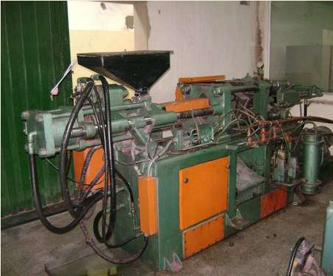
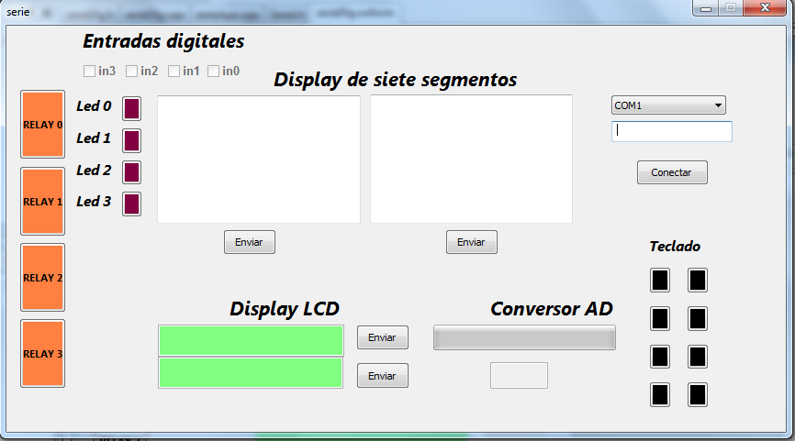
Contenido Temático
Estrategias y diseño de programas para sistemas embebidos
Familia de Microcontroladores Cortex M3
1° y 2° Cuatrimestre
Diseño de programas para automatización y control de procesos
Introducción a la programación orientada a objetos
C++
2° Cuatrimestre
Desarrollo de GUI (Interfaces gráficas) con Qt
Conectividad RS232
Info II - UTN-FRBA
Informática II - UTN FRBA

Slide 4
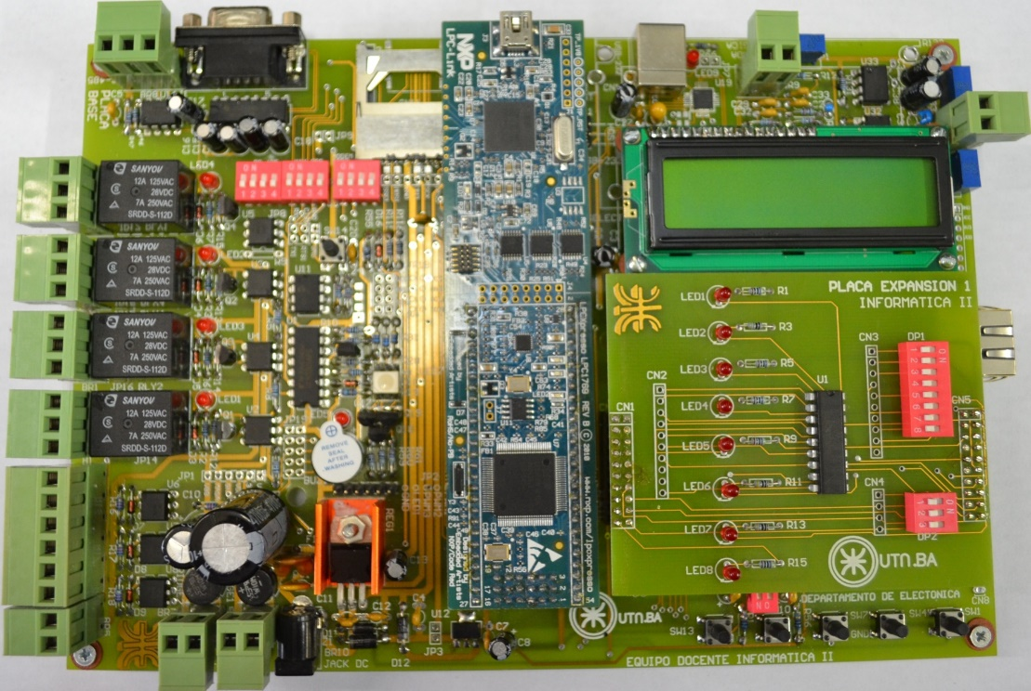
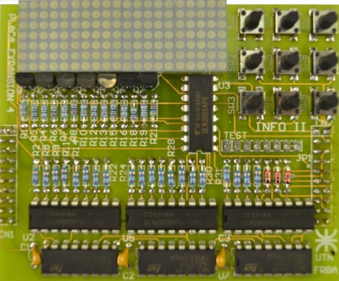
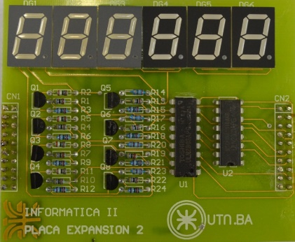
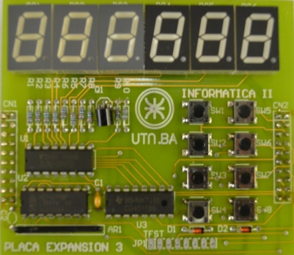
Contenido Temático
Conectividad RS232
Placa Base
aplicaciones
Expansión 4
Expansión 1
Expansión 2
Expansión 3
Info II - UTN-FRBA

Slide 5
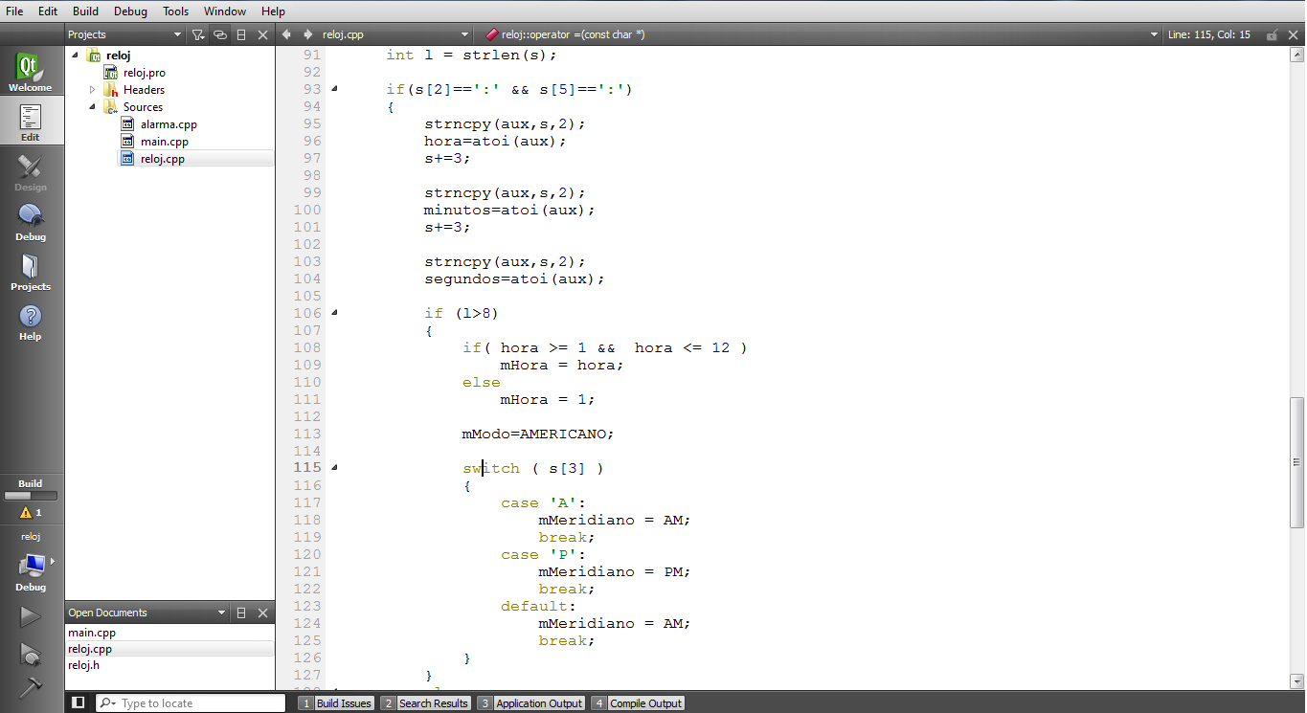

Herramientas
http://www.qt.io/download
Info II - UTN-FRBA

Slide 6

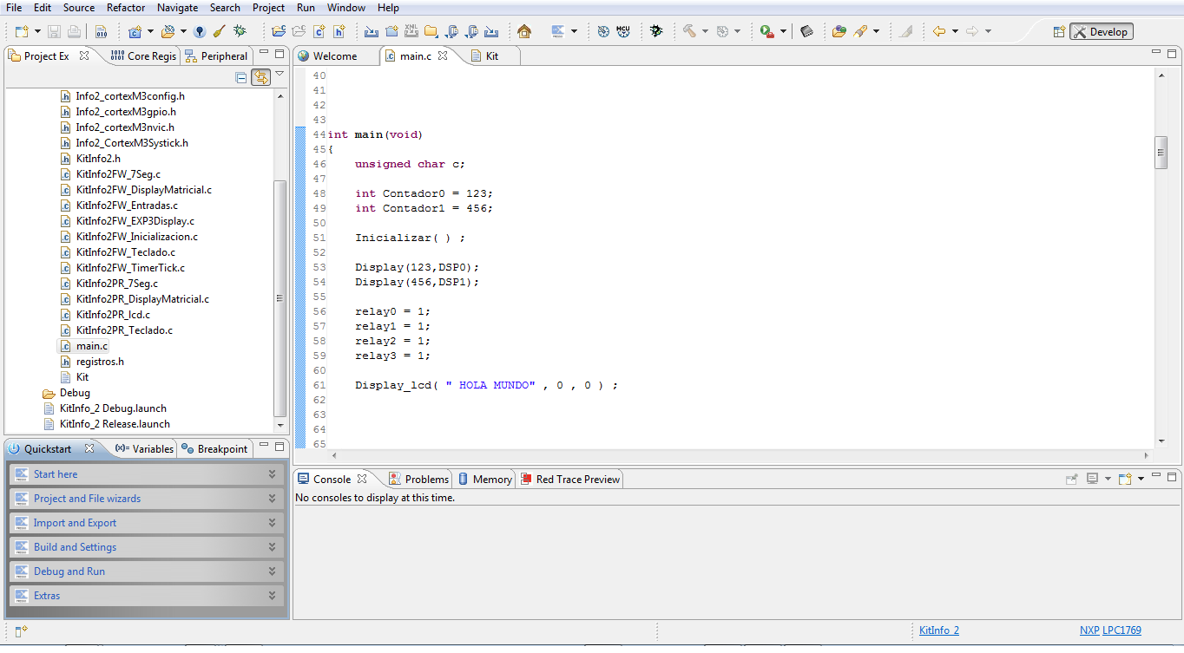
Herramientas
http://lpcxpresso.code-red-tech.com/LPCXpresso/
Disponible en Windows y Linux. (requiere registro free previo)
Info II - UTN-FRBA

Slide 7

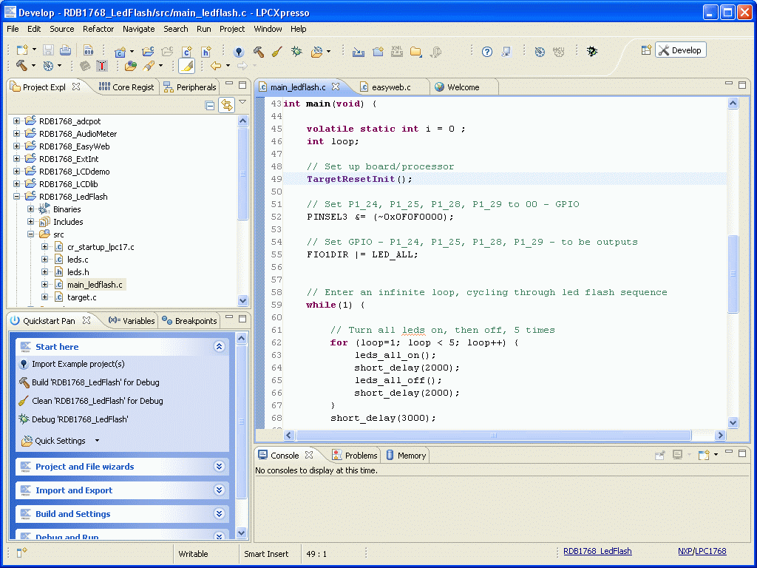
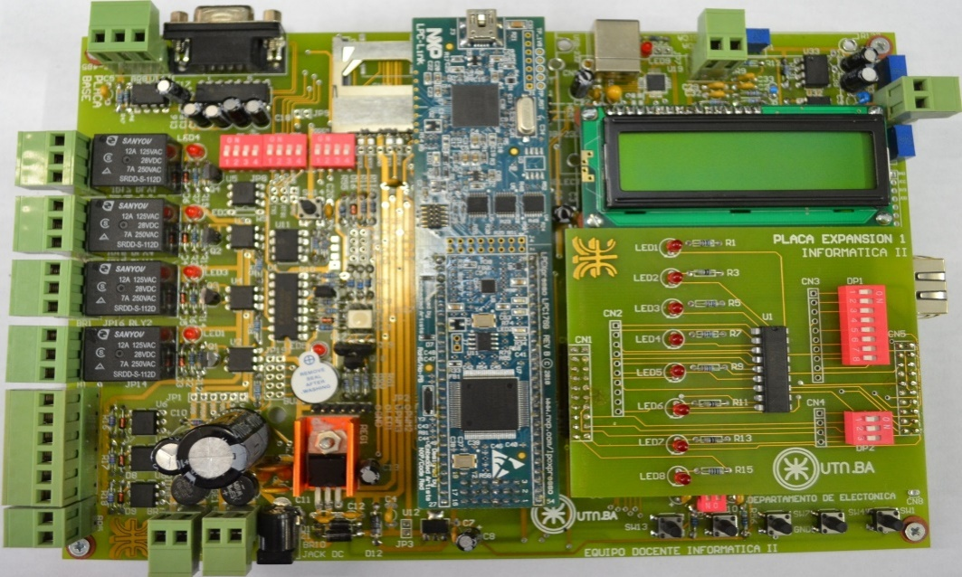
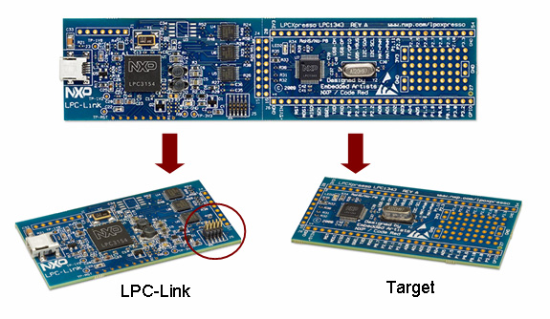

HERRAMIENTAS
Producción
Evaluación
Placa en producción
JTAG
Desarrollo - Infotronic
Info II - UTN-FRBA

Slide 8
Evaluación
Que evaluamos ?
Estrategias y habilidades de programación,
Que NO evaluamos ?
Desarrollo de Hardware
Info II - UTN-FRBA

Slide 9
Elementos de la Evaluación
2 parciales
1 Trabajo Práctico Obligatorio (TPO)
4 Trabajos Prácticos de Laboratorio (TPL)
además....11 Trabajos Prácticos de Clase (TPC)
Info II - UTN-FRBA

Slide 10
Fechas de parciales y recuperatorios
Dos Parciales: Fechas puestas por el equipo Docente
Fecha de Parciales
Primer parcial | 01 de julio de 2015
Segundo parcial | 18 de noviembre de 2015
Recuperatorios: Fechas puestas por la Cátedra [UNIFICADOS]
 | Diciembre’15 |  |  |  | Febrero’16
Parcial | Fecha | Hora | Sede |  | Fecha | Hora | Sede
#1 | V4Dic | 18:30 | Campus |  | V12Feb | 18:30 | Campus
#2 | L14Dic | 18:30 | Campus |  | V19Feb | 18:30 | Campus
Informática II - UTN FRBA

Slide 11
TPCs: Trabajos Prácticos de clase
11 guías de ejercicios
Constituyen una guía completa y exhaustiva de estudio de la materia.
Algunos ejercicios se resolverán en clase.
Los alumnos que deseen podrán entregar las guías resueltas para su corrección, siempre y cuando lo hagan “en las cercanías del dictado del tema”
Info II - UTN-FRBA

Slide 12
TPCs : Guías Propuestas
TP N°1: Declaración de Variables
TP N°2: Entradas – Salidas de propósito general
TP N°3: Macros
TP N°4: Interrupciones Externas
TP N°5: Temporizadores – Contadores
TP N°6: Maquinas de estado
TP N°7: Entradas /Salidas Avanzadas
TP N°8: ADC
TP N°9: Comunicación Serie
TP N°10: C++
TP N°11: Entornos gráficos (Qt)
Info II - UTN-FRBA

Slide 13
TPLs: TPs de Laboratorio
4 TP de Laboratorio (TPLs)
Trabajo en grupos de a cuatro alumnos en el Laboratorio.
Presentación del informe grupal al finalizar la actividad vía Campus Virtual.
Aprobación de un parcialito individual al cierre de la jornada.
Info II - UTN-FRBA

Slide 14
TPO:Trabajo Practico Obligatorio [1:5]
Proyecto grupal de software desarrollado en C y C++ que involucre como mínimo el 75% del contenido temático de la materia.
Los grupos no deben ser mayor a 4 alumnos .
Se evaluará la lógica del programa y NO el hardware utilizado que exceda a la placa de desarrollo utilizada por la cátedra.
El Hardware excedente solo se verá como un instrumento para poder probar el correcto funcionamiento del programa.
Info II - UTN-FRBA

Slide 15
TPO:Trabajo Practico Obligatorio [2:5]
Hardware excedente: Se debe incluir en el informe:
  Circuitos eléctricos y consideraciones si las hubiera sobre el circuito impreso asociado.
  Listado de componentes
  Hojas de datos
  Descripción detallada de funcionamiento
  Explicación detallada de la puesta en marcha y software de bajo nivel (firmware) de los elementos utilizados.
  Solo se aceptaran en formatos confiables (NO protoboard)
Info II - UTN-FRBA

Slide 16
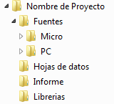
TPO:Trabajo Practico Obligatorio [3:5]
El informe se deberá entregar impreso en el formato indicado por el equipo docente. (PLANTILLA)
El informe, Fuentes, Librerías, Hojas de datos, etc. se deberá entregar en formato electrónico en un CD/DVD según el siguiente esquema:
En el la tapa del ESTUCHE PLASTICO que protege al CD/DVD se deberá colocar:
> titulo del proyecto
> nombre de los integrantes.
En el lomo título/#grupo/año
Info II - UTN-FRBA

Slide 17
TPO:Trabajo Practico Obligatorio [4:5]
El TPO deberá contener un “desafío”, es decir algo que exceda el contenido de la materia.
El “desafío” deberá ser propuesto por los Alumnos.
El software desarrollado sobre la PC deberá ser realizado sobre un entorno de desarrollo visual avalado por la cátedra: QT Creator.
Info II - UTN-FRBA

Slide 18
TPO:Trabajo Practico Obligatorio [5:5]
La aprobación del TPO consistirá en:
  Entrega del Informe
  Entrega del DVD con los datos mencionados
  Demostración del funcionamiento del proyecto
  defensa GRUPAL e INDIVIDUAL de cada integrante del trabajo realizado.
………….La idea es que TODOS CONOZCAN TODO.
Ejemplos de TPO:
Registrador de datos programable con alarmas - Controlador Lógico Programable - Colector de datos portátil - Control de acceso - Estación meteorológica - Controlador de tráfico - Termostato Digital - Velocímetro – RPM - Central de medición
Info II - UTN-FRBA

Slide 19
¿Cómo se firma la materia?
Cumplir condiciones administrativas.
1° y 2° parcial aprobados.
TPO aprobado (antes del 18/dic/15)
75% de los TPL aprobados
Promoción
Info II - UTN-FRBA

Slide 20
Fundamento pedagógico y consecuencia administrativa de la promoción en Info2
Informática II se encuentra incluida en el grupo de aquellas materias que llevan adelante una estrategias de evaluación con niveles de exigencia creciente.
Esto implica que la evaluación del TPO (que es globalizadora) deberá ser aprobada en primera instancia con una nota>7 (siete). Si obtuviera menos que 7, el alumno solo aspirará a firmar la materia.
Info II - UTN-FRBA

Slide 21
¿Cómo se promociona la materia la materia? [1:3]
Cumplir condiciones administrativas (asistencia y correlatividades)
1° y 2° parcial aprobados en primera instancia (*)
TPO aprobado antes de la finalización de la cursada. Se considera como un tercer parcial integrador a los efectos administrativos.
75% de los TPL aprobados
(*) Se entiende por primera instancia la fecha que el docente disponga para la evaluación parcial o de TP, no se consideran las fechas de los recuperatorios
Info II - UTN-FRBA

Slide 22
¿Cómo se promociona la materia la materia? [2:3]
¿Con cuanto puntaje?
  Obtener al menos 7 puntos en el TPO y sumar no menos de 20 puntos entre las 3 evaluaciones ⇨ PROMOCIONA
  Obtener al menos 7 puntos en el TPO y sumar entre 15 y 19 puntos entre las 3 evaluaciones ⇨ EVALUACION COMPLEMENTARIA
    Si aprueba ⇨ PROMOCIONA
    Si NO aprueba ⇨ FIRMA
Info II - UTN-FRBA

Slide 23
¿Cómo se promociona la materia la materia? [3:3]
Se entiende por Evaluación Complementaria a una nueva evaluación (diferente a los parciales pero que se tomará en las fechas de los recuperatorios unificados de diciembre) para indagar sobre los temas que en la primera instancia de los exámenes parciales no alcanzaron el nivel suficiente.
¿y si no apruebo uno de los parciales?
Si alguna de las notas obtenidas en primera instancia, resultara menor a 4, no podrá promocionar y seguirá el cursado de la asignatura con la única expectativa de firmar.
Info II - UTN-FRBA

Slide 24
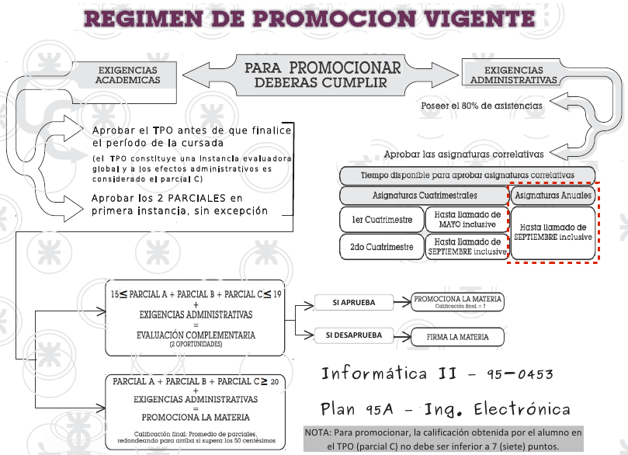
RESUMEN
Info II - UTN-FRBA

Slide 25
Comunicación y Convivencia
Para comunicarnos entre los integrantes del curso utilizaremos nuestra Aula Virtual que se encuentra implementada dentro del Campus Virtual de nuestra Facultad y cuya dirección Web es: http://www.campusvirtual.frba.utn.edu.ar/especialidad/course/view.php?id=4
(short URL: http://goo.gl/Hst5Ih)
El grupo es CERRADO y solo se le permite matricularse a quienes posean la siguiente contraseña:
R2003
El Aula Virtual de la asignatura es una herramienta para la construcción de conocimiento entre TODOS los actores del curso.
Info II - UTN-FRBA

Slide 26
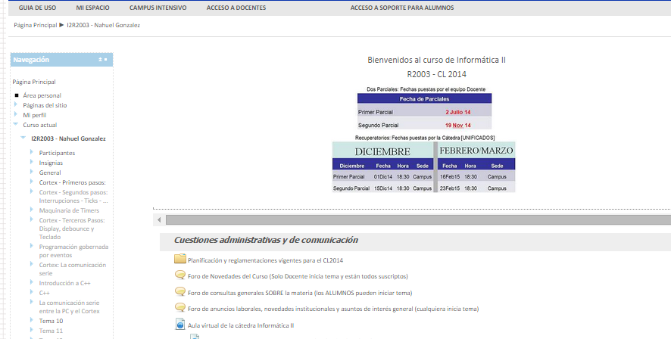
Aula Virtual
http://www.campusvirtual.frba.utn.edu.ar/especialidad/course/view.php?id=703

Slide 27
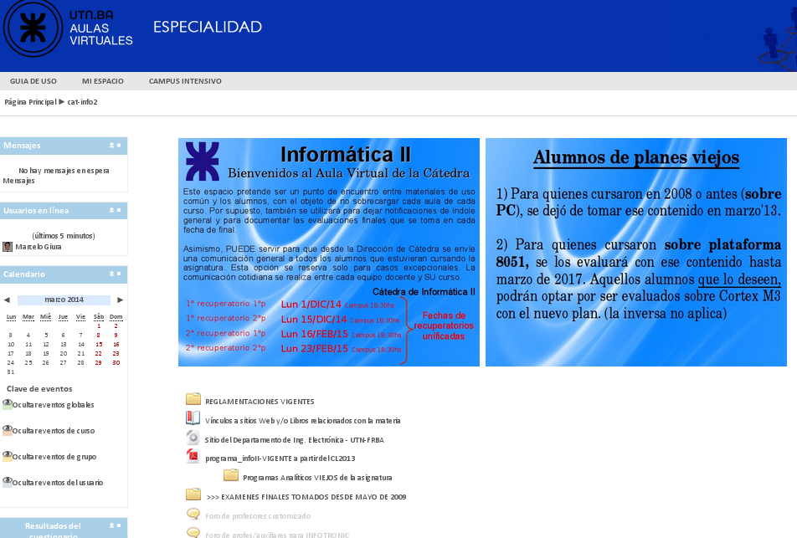
Aula Virtual de la cátedra
http://www.campusvirtual.frba.utn.edu.ar/especialidad/course/view.php?id=13
Info II - UTN-FRBA

Slide 28
Comunicación y Convivencia
Los teléfonos celulares deberán estar apagados o en vibrador. En este último caso, deberá atenderse afuera del aula.
Los documentos que están subidos al Aula Virtual en la sección ARCHIVOS, no reemplazan a los libros.
No deje de consultar el foro del grupo la tarde/noche anterior a la clase. Por ese medio el cuerpo docente avisará en caso de no poder asistir a la misma.
Info II - UTN-FRBA

Slide 29
Bibliografía
Para Cortex (bolillas 1 a 8):
  LPC17xx User manual (2010), File name: UM10360 (bibliografía gratuita descargable del sitio http://www.nxp.com/documents/user_manual/UM10360.pdf) [consultado en marzo de 2015].
BIBLIOGRAFÍA ADICIONAL RECOMENDADA
Pont, Michael (2002) – Embedded C – Addison Wesley.
Para C++ y GUI (bolillas 9 a 11):
  Deitel/Deitel(2004)–Cómo programar en C/C++ -Prentice Hall–4ta.edición–Español
  Eckel, Bruce – Thinking in C++. LIBRE. Traducido al español http://www.etnassoft.com/biblioteca/?search_term=Pensar&books_category=libros_programacion&books_criteria=post_date_DESC&lang=all&since=all
  (short URL: http://goo.gl/p4BnRb)
RECURSOS WEB ADICIONALES RECOMENDADOS
Sitio Web oficial de Qt (en español):
http://wiki.qt.io/Wiki_Home_Spanish [consultado en marzo de 2015] A
Info II - UTN-FRBA

Slide 30
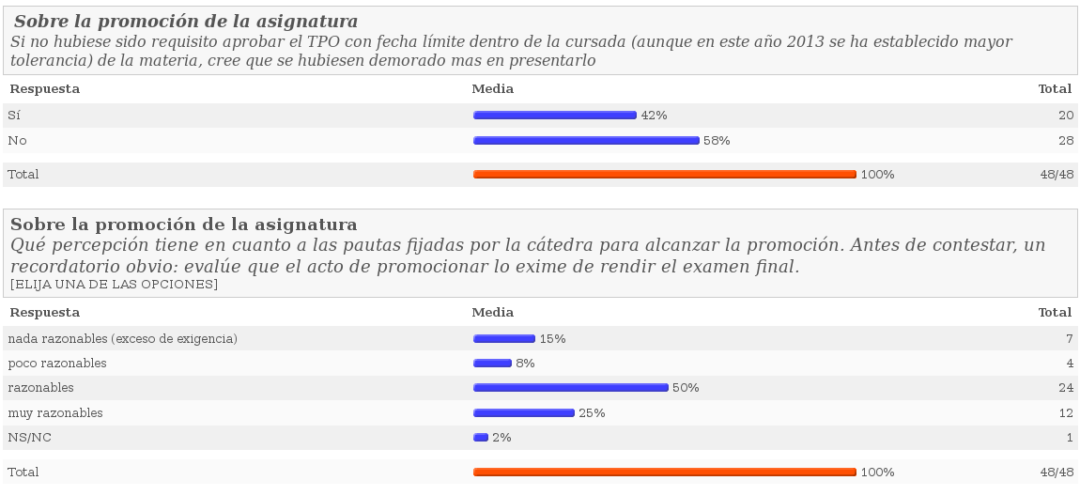
Encuesta CL2013

Slide 31
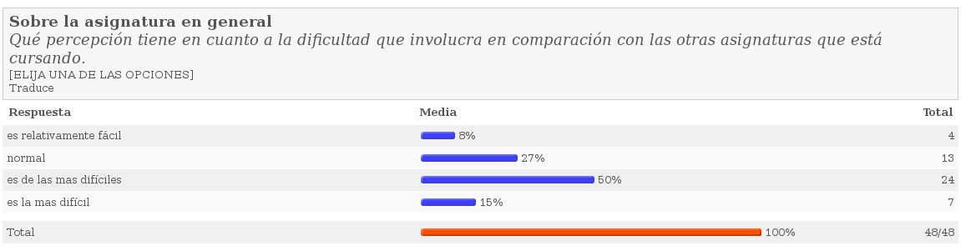
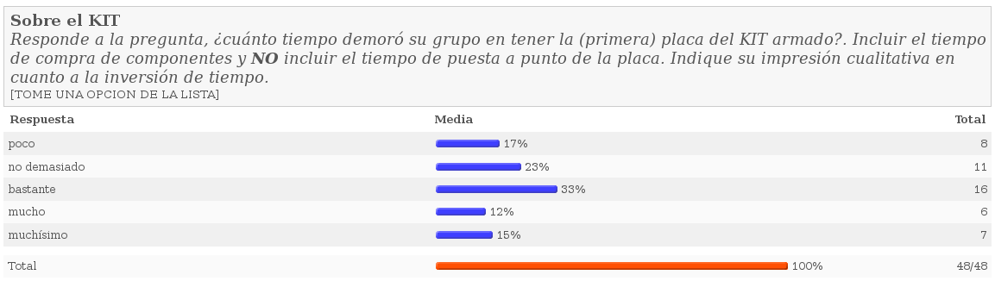
Encuesta CL2013

Slide 32
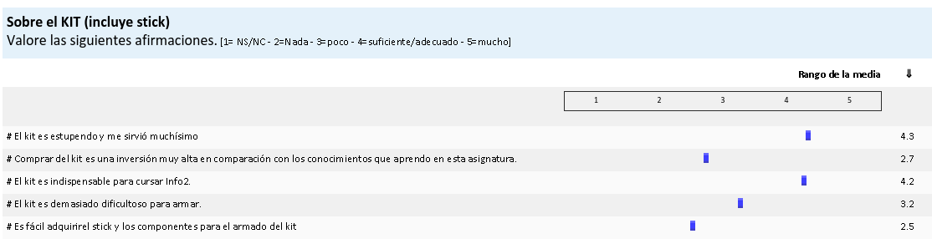
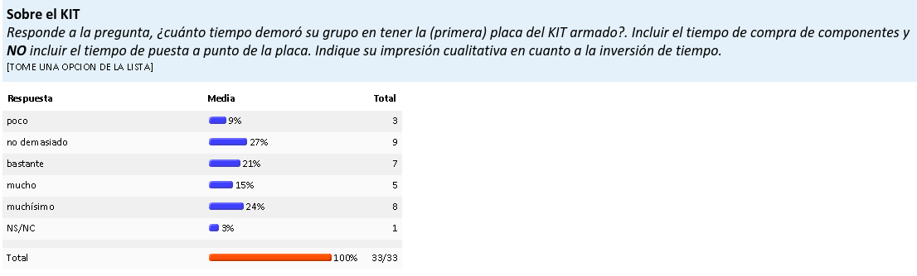
Encuesta CL2014

Slide 33

FIN
Info II - UTN-FRBA

